Slide 1
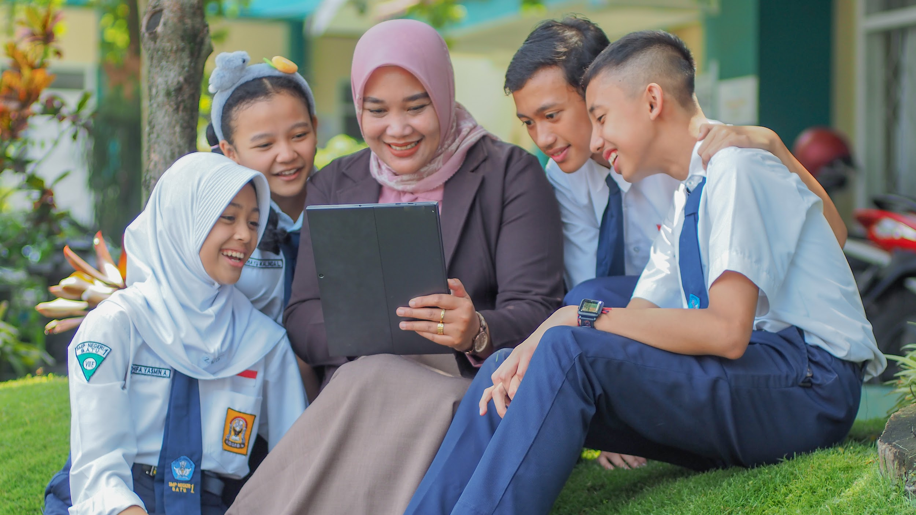



Kementerian Pendidikan
Dasar dan Menengah
Pola Pikir Bertumbuh
Topik 2

Slide 2


Kementerian Pendidikan
Dasar dan Menengah
Cara Kerja Otak Pada Pola Pikir Bertumbuh
November 2025

Slide 3


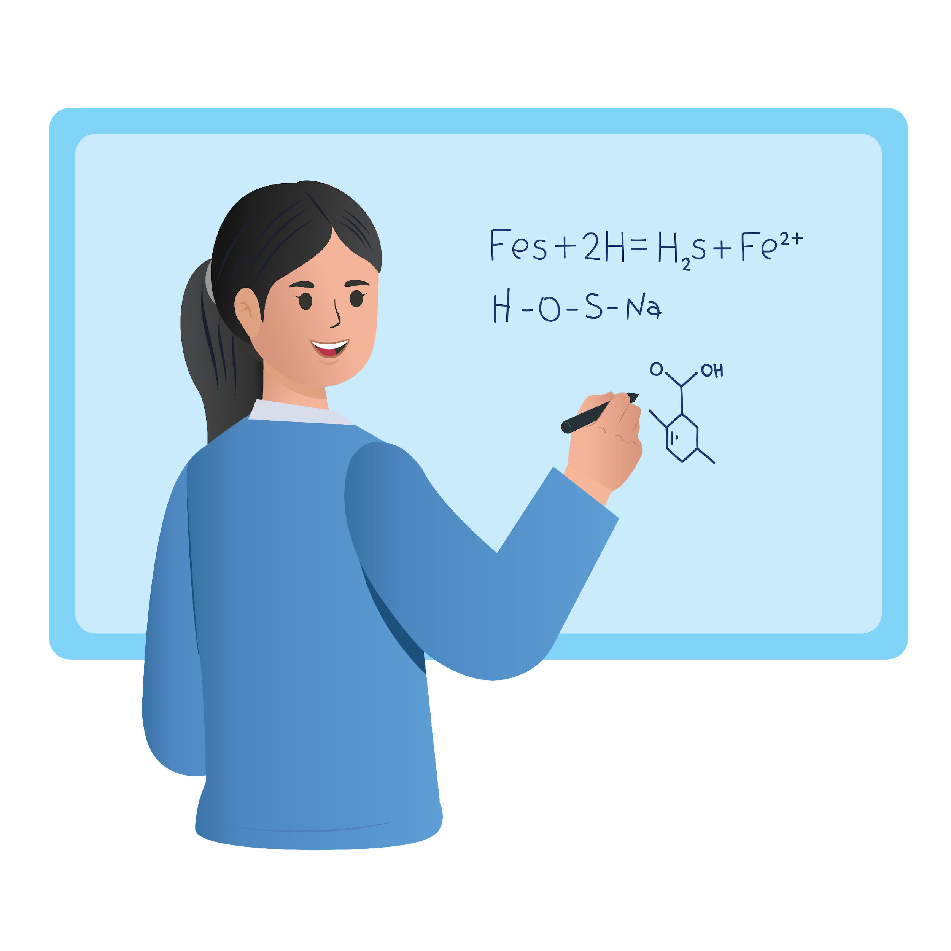
Daftar Isi
Definisi Neuroplastisitas
1
Prinsip Dasar ‘Talent, Takdir, Menghindar’ (TTM) versus ‘Belajar Usaha Menerima’ (BUM).
2
Kompetensi 4C Menguatkan Pola Pikir Bertumbuh
3
Kreativitas dan Inovasi dalam Pola Pikir Bertumbuh
4
Tantangan vs Ancaman
5
Kegagalan Produktif
6
Merespons Kesalahan dengan Pola Pikir Bertumbuh
7
Pembelajaran Mendalam sebagai Manifestasi Pola Pikir Bertumbuh
8
Refleksi: Apa yang Bisa Saya Ubah dalam Cara Saya Melihat Potensi?
9

Slide 4
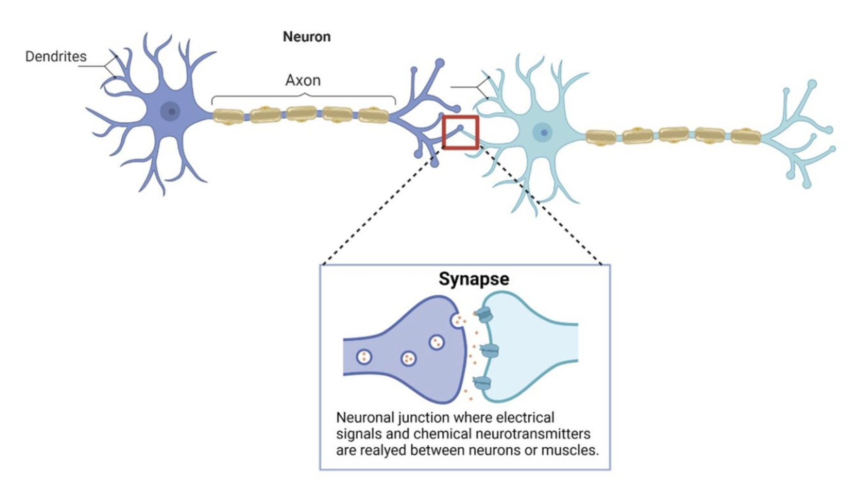
Definisi Neuroplastisitas
Neuroplastisitas adalah kemampuan sistem saraf manusia untuk mengubah struktur dan fungsinya sebagai respons terhadap pengalaman, pembelajaran, latihan, dan pemikiran (Doidge, 2007).
Cara Kerja:
Otak terdiri dari milyaran neuron.
Saat kita belajar atau berpikir, sinyal listrik berpindah antar-neuron membentuk koneksi yang disebut sinapsis.
Semakin sering koneksi digunakan, semakin kuat; yang tidak digunakan akan melemah (disebut synaptic pruning).
Implikasi dalam Pendidikan:
Otak murid juga bisa berkembang bila terus diberikan latihan, sehingga pemahaman dan kreativitas semakin tajam
Usaha dan strategi pembelajaran dapat membentuk dan memperkuat koneksi otak.
Pemahaman ini memperkuat dasar biologis pola pikir bertumbuh (growth mindset).

Slide 5

Prinsip Dasar ‘Talent, Takdir, Menghindar’ (TTM) versus ‘Belajar Usaha Menerima’ (BUM).
Talent, Takdir, Menghindar’ (TTM)
Merupakan gabungan dari pola pikir tetap dan Cognitive Behavioral Trap. TTM muncul dari keyakinan bahwa kemampuan adalah bawaan atau takdir, sehingga cenderung menghindar dari tantangan. Otak akan memilih zona aman dan menolak proses belajar yang menantang, menghambat neuroplastisitas dan pertumbuhan.
Belajar Usaha Menerima’ (BUM)
Menggabungkan pola pikir bertumbuh dan Opportunity-Based Thinking. Seseorang dengan BUM percaya kemampuan bisa dikembangkan melalui usaha dan penerimaan terhadap tantangan. Otak akan memicu sistem penghargaan saat berhasil melewati kesulitan, memperkuat motivasi dan ketangguhan.

Slide 6
Kompetensi 4C Menguatkan Pola Pikir Bertumbuh
Apa itu 4C?
Peran 4C dalam Pola Pikir Bertumbuh
Empat keterampilan abad ke-21 yang penting bagi murid untuk menjadi pribadi adaptif dan reflektif:
Creativity (Kreativitas)
Critical Thinking (Berpikir Kritis)
Communication (Komunikasi)
Collaboration (Kolaborasi)
Creativity: Murid berani mencoba hal baru dan tidak takut gagal. Contoh: Ibu Ara memberi kebebasan murid memilih cara menyelesaikan tugas.
Critical Thinking: Murid tidak takut bingung, justru menjadikan kebingungan sebagai awal belajar. Contoh: Pak Setyo membimbing murid menggali informasi dari kebingungan.
Communication: Murid aktif berbagi, mendengarkan, dan terbuka terhadap umpan balik. Contoh: Dora menyampaikan pendapat tanpa takut salah.
Collaboration: Murid saling mendukung dalam kelompok dan percaya pada proses belajar bersama. Contoh: Devon dan timnya saling menyemangati walau ada yang kesulitan.

Slide 7
Kreativitas dan Inovasi dalam Pola Pikir Bertumbuh
Mengapa Kreativitas dan Inovasi Penting di Abad 21
Guru tidak hanya mentransfer pengetahuan, tetapi juga memfasilitasi keterampilan berpikir tingkat tinggi.
Dua keterampilan utama:
  Kreativitas = menghasilkan ide baru
  Inovasi = menerapkan ide kreatif untuk solusi dari permasalahan atau kasus tertentu
Kunci Penting
Kreativitas dan inovasi adalah keterampilan yang bisa dimunculkan dengan banyak eksposure dan latihan
Keduanya bisa dikembangkan melalui pola pikir bertumbuh.

Slide 8
Tantangan vs Ancaman
Pola Pikir Bertumbuh | Pola Pikir Tetap
Melihat tantangan sebagai peluang berinovasi | Melihat tantangan sebagai ancaman
Mau mencoba strategi baru | Enggan keluar dari zona nyaman
Fokus pada solusi dan strategi | Fokus pada kelemahan dan kegagalan

Slide 9
Kegagalan Produktif
“Gagal bukan berarti bodoh, tapi belum berhasil.”
Contoh: Guru mencoba PJBL, hasilnya buruk.
Pola pikir tetap: “Metode ini tidak cocok, kembali ke ceramah.”
Pola pikir bertumbuh: “Apa yang bisa diperbaiki? Mungkin kita membutuhkan rubrik? mengganti jenjang waktu? mengganti arahan?”
Grit dalam Inovasi: Guru perlu menumbuhkan kesadaran bahwa
Inovasi membutuhkan waktu, energi, dan ketekunan.
Inovasi membutuhkan lingkungan yang Mendukung
Tidak menghukum bila terjadi kesalahan
Mendorong eksplorasi dan pengambilan risiko
Productive Failure = Kegagalan yang memberikan makna dan memberikan pelajaran untuk tumbuh dan perbaikan

Slide 10
Merespons Kesalahan dengan Pola Pikir Bertumbuh
Merespons Kesalahan dengan Pola Pikir Bertumbuh
Berdamai dengan Kesalahan: Gunakan bahasa yang mendukung kesalahan sebagai bagian proses
Kesalahan = Peluang Belajar: Ajak diskusi terbuka, bukan hukuman
Tuntun Murid Lewati Kemunduran (Setback): Bantu murid menyelesaikan masalahnya sendiri dengan refleksi

Slide 11
Pembelajaran Mendalam sebagai Manifestasi Pola Pikir Bertumbuh
Pembelajaran mendalam terjadi ketika murid aktif menghubungkan ide, berpikir kritis, dan memahami makna dari pembelajaran, bukan sekadar menghafal.
Ciri-ciri Pembelajaran Mendalam
Mengaktifkan pengetahuan awal murid
Mendorong elaborasi ide & koneksi lintas topik
Menumbuhkan metakognisi (murid sadar akan cara berpikir & belajarnya)
Menekankan transfer pengetahuan ke situasi baru
Peran Pola Pikir Bertumbuh
Mendorong murid untuk terus belajar dari kesalahan
Menganggap tantangan sebagai kesempatan berkembang
Membentuk lingkungan kelas yang aman untuk bereksplorasi
Peran Guru dalam Pembelajaran Mendalam
Merancang aktivitas eksploratif dan pertanyaan terbuka
Menyediakan umpan balik yang membangun
Menumbuhkan budaya refleksi & kegigihan
Mendampingi murid menemukan makna personal dari pembelajaran
“Belajar yang bermakna adalah belajar dengan kesadaran yang ditumbuhkan, bukan dipaksakan.”

Slide 12
Refleksi: Apa yang Bisa Saya Ubah dalam Cara Saya Melihat Potensi?
Tanyakan hal ini:
Kapan terakhir kali saya menghindari tantangan karena takut gagal?
Apakah saya melihat kegagalan sebagai akhir, atau sebagai proses menuju pemahaman yang lebih baik?
Apakah saya memberi ruang bagi murid (atau rekan) untuk gagal secara produktif?
Apa satu perubahan kecil dalam cara saya merespon kesalahan, baik diri sendiri maupun orang lain, yang bisa saya mulai minggu ini?
Aksi Kecil untuk dilakukan hari Ini:
Tulis satu kesalahan yang saya alami baru-baru ini dan apa pelajaran yang anda ambil?
Apa yang akan saya lakukan berbeda minggu depan?
MARI LAKUKAN
Silakan kerjakan bagian Kegiatan Pembelajaran dan Lembar Kerja yang tersedia dalam Modul Topik 2. Gunakan pengalaman pribadi Anda sebagai calon guru untuk menjawab dengan reflektif Kegiatan ini akan membantu Anda menerapkan konsep Growth Mindset dalam praktik pembelajaran.

Slide 13

Terima
Kasih
Kementerian Pendidikan
Dasar dan Menengah

